Slide 1
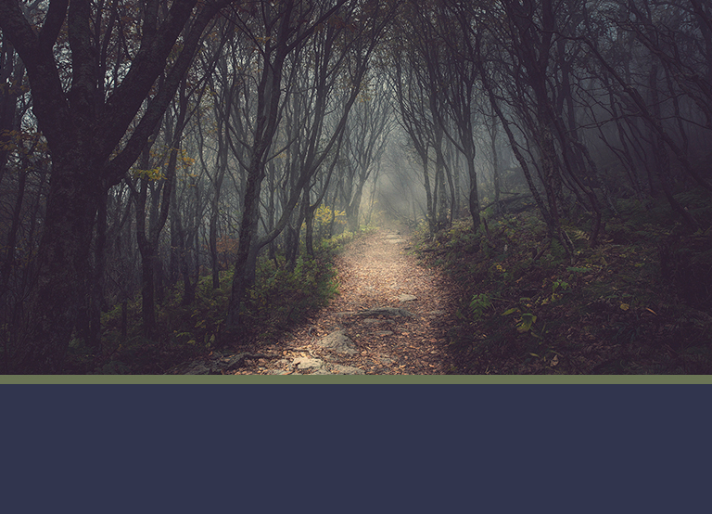
IMÁDKOZZUNK AZ ELCSÜGGEDTEKÉRT!
ÍRTA: CAROLYN R. SUTTON
NŐK NEMZETKÖZI IMANAPJA
GENERÁLKONFERENCIA
NŐI SZOLGÁLATOK OSZTÁLYA
2018
Notes:
2. Foglalkozás: Imádkozzunk az elcsüggedtekért!

Slide 2

„VALLJÁTOK MEG BŰNEITEKET EGYMÁSNAK ÉS IMÁDKOZZATOK EGYMÁSÉRT, HOGY MEGGYÓGYULJATOK: MERT IGEN HASZNOS AZ IGAZNAK BUZGÓSÁGOS KÖNYÖRGÉSE.” (Jakab 5:16)
Notes:
Énekszolgálat
Felolvasás a Szentírásból
„Valljátok meg bűneiteket egymásnak és imádkozzatok egymásért, hogy meggyógyuljatok: mert igen hasznos az igaznak buzgóságos könyörgése.” (Jakab 5:16)
Nyitó imádság
Üdvözlés és a program bemutatása
A foglalkozás vezetője: Jó napot/estét! Összejövetelünk célja, hogy mint hívők, egységes testet alkossunk és most kifejezetten közbenjáróként imádkozzunk. Sok ismerősünk küszködik depresszióval és elsötétült, reménytelen szívvel. Gyakran nyíltan leplezik ezt a végtelen munkaórákkal, vagy a sűrű programbeosztással, hogy egyetlen percük se maradjon problémáikat átgondolni. Mások függőségekbe merülve, titokban leplezik eluralkodó depressziójukat. Akár nem megfelelő gyógyszerfogyasztással, túlevéssel, túlzásba vitt TV-nézéssel. Vagy átalusszák a nap nagy részét.
Könnyen tanakodunk mi, akiknek jelenleg rendben van az élete, hogy vajon miért nem tudnak „kimászni” belőle. Sőt, akár el is ítélhetjük őket, hogy „biztosan nem elég erős a hitük”. A krónikus csüggedés, vagy depresszió azonban olyan élettapasztalatokban és küzdelmekben gyökerezhet, amikről nekünk még csak fogalmunk sincs. Egyedül Isten képes valakinek a fájdalmát megérteni, mert: „az Úr nem azt nézi, amit az ember; mert az ember azt nézi, ami szeme előtt van, de az Úr azt nézi, mi a szívben van.” (1Sámuel 16:7)

Slide 3
EGY ASSZONY ÚTJA
Notes:
Egy asszony útja
Amikor ismerőseink közül valakit hatalmába kerít a depresszió, Isten szól nekünk, hogy foglalkozzunk vele. Ha a depressziós személy nem is látja meg Isten munkáját az életében, még láthatja a mi mosolyunkat, érezheti elfogadásunkat és együttérzésünket. Érezheti meleg ölelésünket és elfogadhatja segítségünket. Ha a szenvedő meglátja bennünk Istent, végül a saját életében is felismerheti Őt újra.

Slide 4

FÉNY A SÖTÉTSÉGBEN
„ÉN VAGYOK A VILÁG VILÁGOSSÁGA: AKI ENGEM KÖVET, NEM JÁRHAT A SÖTÉTSÉGBEN, HANEM ÖVÉ LESZ AZ ÉLETNEK VILÁGOSSÁGA.”
JÁNOS 8:12
Notes:
Gondoljatok egy ismerősötökre, aki éppen depressziós időszakban él, miközben felolvasom Erica Jones rövid bizonyságtételét. A könyv hamarosan (2019-ben) megjelenik a Generálkonferencia Női Szolgálatok Osztályának kiadásában. Imádságos szívvel figyeljük Erica történetét, melynek címe: Fény a sötétségben, és kérdezzük meg Istent, hogyan mutathatnánk be szenvedő barátunknak az Ő szeretetét.
Erica a János 8:12 igevers idézésével kezdi történetét: „Én vagyok a világ világossága: aki engem követ, nem járhat a sötétségben, hanem övé lesz az életnek világossága.”

Slide 5
„GONDOLJUNK A LEGSÖTÉTEBB HELYRE, AHOL VALAHA MEGFORDULTUNK! TALÁN EGY BARLANGBAN KIRÁNDULTUNK? A TENGER MÉLYÉRE MERÜLTÜNK? VAGY ELBÚJTUNK A SÖTÉT KAMRÁBAN? GYERMEKKORUNKBAN A SÖTÉTSÉG GYAKRAN A FÉLELEMHEZ KAPCSOLÓDIK, MERT FÉLÜNK ATTÓL, AMIT NEM LÁTUNK. MIRE FELNÖVÜNK A SÖTÉTSÉG INKÁBB A BENSŐNKRE, MINT KÖRNYEZETÜNKRE LESZ JELLEMZŐ.
Notes:
Majd ezt írja:
„Gondoljunk a legsötétebb helyre, ahol valaha megfordultunk! Talán egy barlangban kirándultunk? A tenger mélyére merültünk? Vagy elbújtunk a sötét kamrában? Gyermekkorunkban a sötétség gyakran a félelemhez kapcsolódik, mert félünk attól, amit nem látunk. Mire felnövünk a sötétség inkább a bensőnkre, mint környezetünkre lesz jellemző.
Két évvel ezelőtt nagy sötétségben találtam magam. Nem bányában, vagy szekrényben, hanem valós helyzetben. Tudtomon kívül szorongással és pánikohmokkal küszködtem. Mindig is boldog, kiegyensúlyozott ember voltam, aki jól tűri a stresszt. Nem is tudtam, hogy rendellenességgel állok szemben és figyelmen kívül hagytam a tüneteket.
Lassan mély depresszióba süllyedtem, ahogy szorongásom fokozódott és a pánikrohamok is gyakrabban jelentkeztek. Családom és barátaim egy teljesen megváltozott embert láttak. Eltűnt szívemből az öröm, és ők tanácstalanok voltak, mert semmivel sem tudtak megvigasztalni. Azokban a hetekben valóban úgy éreztem, hogy életem már soha nem lesz a régi. Kétségbeesetten reméltem, hogy lehetek még újra boldog.
Sötét fellegek között vergődve, végül megvallottam egyik barátnőmnek, hogy nem találok szavakat az imádkozásra. Gyengéden megérintette karomat és biztosított róla, hogy Isten megérti. A barátaim és a családom folyamatosan imádkoztak értem. Nagyon hálás vagyok Istennek, amiért meghallgatta, és megválaszolta azokat a könyörgő imákat! Meghallgatta őket és remélem az én szívem néma imáit is.

Slide 6
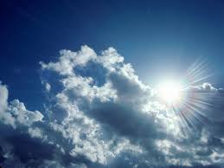
ÉS Ő MEGTETTE!
SZÉTNYÍLTAK A FELHŐK ÉS ISMÉT RÁM RAGYOGOTT A NAPSUGÁR.
Notes:
Néhány hét múlva a sötét felhő oszladozni kezdett és lassan visszataláltam magamhoz. Imádságaim rövidek voltak. Csak megszólítottam Istent: „Nélküled nem tudom végigcsinálni. Kérlek, maradj velem ma!”
És Ő megtette! Szétnyíltak a felhők és ismét rám ragyogott a napsugár.
Örökre hálás leszek mindazoknak, akik a gyógyulásomért imádkoztak, amikor én nem voltam rá képes. És mindörökre hálás vagyok mennyei Atyámnak, Aki a szeretetét sugározta rám, fényt a sötétségbe.

Slide 7
„Mindenki kerülhet olyan lelki válságba, olyan mélységes csüggedés állapotába, amikor gondok és kétségek gyötrik lelkét, annyira, hogy a halál kívánatosabbnak látszik számára az életnél… Ha lelki szemünk megnyílna, látnánk a bánattól lesújtott, megterhelt és megkísértett embereket, akik roskadoznak, mint a kévékkel megrakott szekér. Csüggedten várnak a halálra. Látnánk, hogy angyalok sietnek segítségükre; visszaszorítják az őket körülvevő gonosz sereget, és lábukat biztos alapra helyezik.”
(Ellen G. White: Próféták és királyok 162.o.)
Notes:
Ez egy nagyon bátorító bizonyságtétel az imádság erejéről. Valószínű, hogy nem szerzőnk az egyetlen, aki átélte ezt a sötétséget. Néhányunknak talán szintén van hasonló tapasztalata. Ellen White írja: „Mindenki kerülhet olyan lelki válságba, olyan mélységes csüggedés állapotába, amikor gondok és kétségek gyötrik lelkét, annyira, hogy a halál kívánatosabbnak látszik számára az életnél… Ha lelki szemünk megnyílna, látnánk a bánattól lesújtott, megterhelt és megkísértett embereket, akik roskadoznak, mint a kévékkel megrakott szekér. Csüggedten várnak a halálra. Látnánk, hogy angyalok sietnek segítségükre; visszaszorítják az őket körülvevő gonosz sereget, és lábukat biztos alapra helyezik.” (Ellen G. White: Próféták és királyok 162.o.)

Slide 8
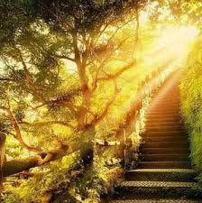
A GYÓGYULÁS
„Lépesméz a gyönyörűséges beszédek; édesek a léleknek, és meggyógyítói a tetemeknek.” (Péld 16:24) Egy másik fordítás szerint: „a kegyes szavak meggyógyítják a csontokat.”
„Tudjuk pedig, hogy azoknak, akik Istent szeretik, minden javukra van, mint akik az ő végzése szerint hivatalosak”
(Róm 8:28)
Notes:
Az egyik legfontosabb mód, amivel Isten ki akarja szabadítani az embereket depressziójukból és magára irányítani a figyelmüket, ha előzékenyen, kedvesen szólunk hozzájuk. A Bibliában ezt olvashatjuk: „Lépesméz a gyönyörűséges beszédek; édesek a léleknek, és meggyógyítói a tetemeknek.” (Péld 16:24) Egy másik fordítás szerint: „a kegyes szavak meggyógyítják a csontokat.”
Kit kellene felhívnod, vagy meglátogatnod? Kinek kellene e-mailt írnod? Kinek van rá szüksége, hogy tőled hallja: „még mindig Isten szeretett gyermeke vagy” (Róm 1:7)? Kit kellene emlékeztetned, hogy: „Tudjuk pedig, hogy azoknak, akik Istent szeretik, minden javukra van, mint akik az ő végzése szerint hivatalosak” (Róm 8:28)? Minden, még a fájdalom, a veszteség és a csüggedés mélységei is. Isten ott volt Józseffel, és itt van veled és velem is. Ígéretéhez híven, Isten egyetlen élményt sem hiába enged meg az életünkben. Még a fájdalmas, megpróbáló, rossz élmények sem hiábavalók! Van kimenekítő terve számunkra és szeretne kiszabadítani csalódottságunkból. Emlékeztetni akar bennünket, hogy az Ő gyermekei vagyunk. Örömünk és értékünk a Vele való kapcsolatunkban rejlik, az Ő hatalmas áldozata és állandóan jelen lévő szeretete miatt.

Slide 9
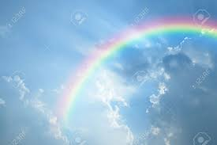
RÖVID, CSOPORTOS IMA
„DICSŐSÉG ISTENNEK MINDEN CSELEKEDETÉÉRT!”
Notes:
Rövid, csoportos ima
Alakítsunk most kisebb csoportokat az imádság idejére. Különösen azokat vigyük Isten elé, akik nehéz időket élnek át, és szükségük van emlékeztetőre, milyen végtelenül szereti őket Isten. És emlékeztetőre életük valódi céljáról. Válás, betegség, rossz vérkép, életszerep változások, üresfészek-szindróma, vagy a stressz ellenére is.
Rövid, hangos imával fogom jelezni közös imaidőnk végét.
Záró imádság „Dicsőség Istennek minden cselekedetéért!”
Áldás
—VÉGE—

